Slide 1
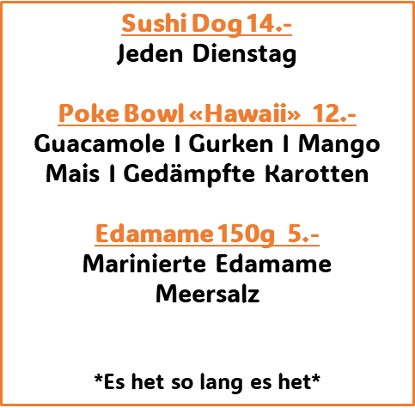
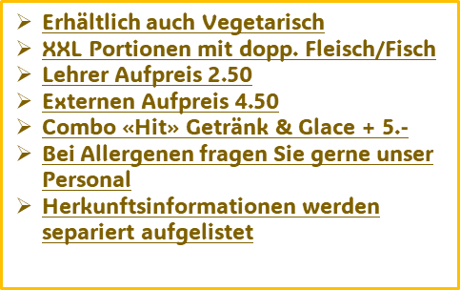
Mittagstisch in unserer Mensa O.A
Tages Gerichte 10.-
Wochen Special
Montag, 24.03.25
Fischknusperli Langkornreis I Zucchetti
Dienstag, 25.03.25
Kalbs- Porjaski Kartoffelstock Glasierte Karotten
Mittwoch, 26.03.25
Schupfnudeln an Käserahmsauce I Cherry-Tomaten
Donnerstag, 27.03.25
Rindsgeschnetzteltes
Nudeln I Gemüse
Freitag, 28.03.25
Schweine Schnitzel Pommes Frites
Pasta 9.-
Pasta Schinkenrahmsauce
Smash Burger 12.-
Rindsfleisch
Cheddarkäse I Salat Streifen
Pommes Frites
Vegi Burger auf Vorbestellung
Asia 9.-
Gebratene Nudeln mit knusprigem Tofu und Asia Gemüse
Pizza vom Blech 8.-
Verschieden Belege
Am Salatbuffet
Salat Bowl «S»
4.50.-
Salat Bowl «M»
7.50.-
Salat Bowl «XL»
10.50.-

